Slide 2
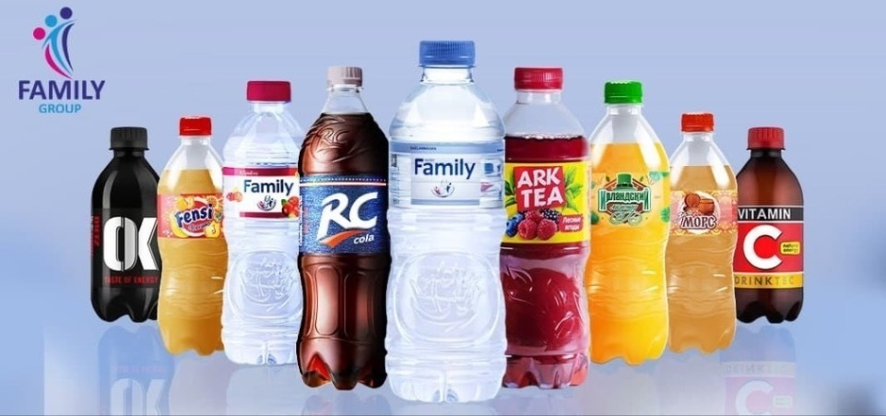
"FAMILY GROUP" QO'SHMA KORXONASI MChJ - Toshkentda

Slide 3
«FAMILY GROUP» KOMPANIYAMIZ 2001 YIL TASHKIL QILGAN
“FAMİLY GROUP” XOLDING KOMPANIYASI TO‘RT SHU’BKA KOMPANİYASI: OILAVIY GROUP, ABSOLUT, ZORDISTR VA ARKTIKA BOTTLERS. OILAVIY GURUH
KOMPANIYASINING ASOSIY FAOLIYATI ISHILAGI ICHIMLIK SAHIB VA gazsiz suv, muzli choy, o‘ta gazlangan, vitaminli, energiya, shuningdek, ishlab chiqarish va ulgurji savdosidan iborat. Sharbatli ichimliklar. 2008-YIL KOMPANIYA ARKTEA
BRENDI OSTIDA MUZLIK CHAY CHIQARISHINI ISHLAB CHIQARISHNI O'ZBEKISTONDA O'ZBEKISTON BOZORIDAGI PECHARLARDAN BIRIGA BO'LDI.
2015-YILDA KARBONATLI VA NOKARBONLI ARTEZIAN ICHIMLIK SUVLARINI “OILA” ISHLAB CHIQARISH BOSHLANADI . SUV FILTRLASHNING BIR BIR BOSHQACHINDAN O'TGAN, KIMYOVIY QO'SHIMCHALAR BO'LMAYDI VA BARCHA DUNYO SIFAT STANDARTLARIGA CAVOB BERADI.
SHU YIL YANGI YANGI ZAVOTI QURILIB 24 000 T/soat quvvatga ega KRONES CHILIK , 2016-yilda esa 2000/2000000000000000000000000000000000000000 KRON QUYIB QUYISH CHILIK O'rnatildi.
2017-YIL KOMPANIYA UCHUN YORQINLI VOQEALAR BILAN TO'LDI. SHU YIL YUQORI KARRATLI “FENSI” ICHIMLIKLARI ISHLAB CHIQARILDI . USHBU BREND DUNYODAGI ETIBOR ISHLAB CHIQARILGAN NEmis konsentratlari asosida ishlab chiqilgan.
SHU SHU 2017 YILDA TOSHKENTDA AMERIKA BRENDI RC COLA (ROYAL CROWN COLA) O'ZBEKISTONDA ISHLAB CHIQARISHNING KALTAN ISHLATISHI BO'LDI.
KEYIN OILAVIY GURUHI “RC” OILASIDAN “RC REFREHER” SAVDO BORGASI OSTIDA YANGI IKKITA YANGI TEZGILASHTIRISH TATLARNI CHIKARDI . O'shandan beri RC COLA O'ZBEKISTON BOZORIDA 3-O'YINCHI BO'LDI.
2018 YILDA ODAMLARNING FAOL HAYoT TARZINI RAG'BATLASH MAQSADIDA KOMPANIYA O'ZBEKISTON BOZORI UCHUN YANGI INNOVATSION “VITAMINLI ICHIMLIK “VITAMIN DRINCTEC” VA DINARISTINA ISHLAB CHIQARISHNI YO'LGA BERADI. ENERGIYA TA'ZI BILAN "OK" .

Slide 4
2018-YIL MILLIY MARKETING MARKAZI HAQIDAGI “2017 YIL BRENDI” BIRINCHI MUKOFOT G‘OLIBLARINI TANATANLI TAQDIRLASH MAROSIMI O‘TKAZILDI.
ASSOSIATSIYA DE FAKTO MARKETING AGENTLIGI BILAN HAMKORLIKDA ASSOSIATSIYA A'ZOLARI, HAMKORLIKLARI VA EKSPERTLAR O'RTASIDA ONLAYN OVOZ berish O'TKAZIB O'TDI. 2017 YILNING ENG YAXSHI SAVDO BORGASI VA ENG YAXSHI MARKETING AKSIYASINI ANIQLASH UCHUN OVOZ BERISH.
“OILAVIY GROUP” KOMPANIYASI “YIL BRENDI 2017” MUKOFORI “SHIRIN gazlangan ichimliklar” – “RC COLA” ENG YAXSHI SAVDO BRENDI toifalari boʻyicha taqdirlandi.
“SHIRIN gazlangan ichimliklar” – “RC COLA” ning ENG ENG MARKETING AKSIYASI
“MINERAL SUV” – “OILA”NING ENG ENG ENG MARKETING AKSIYASI
SHuningdek, KOMPANIYA “YIL 2018 YIL BRENDI” MUKOFOTINI AYoL BO'YICHA OLDI:
“SHIRIN gazlangan ichimliklar” – “RC COLA” UCHUN ENG ENG ENG MARKETING AKSIYASI .

Slide 5
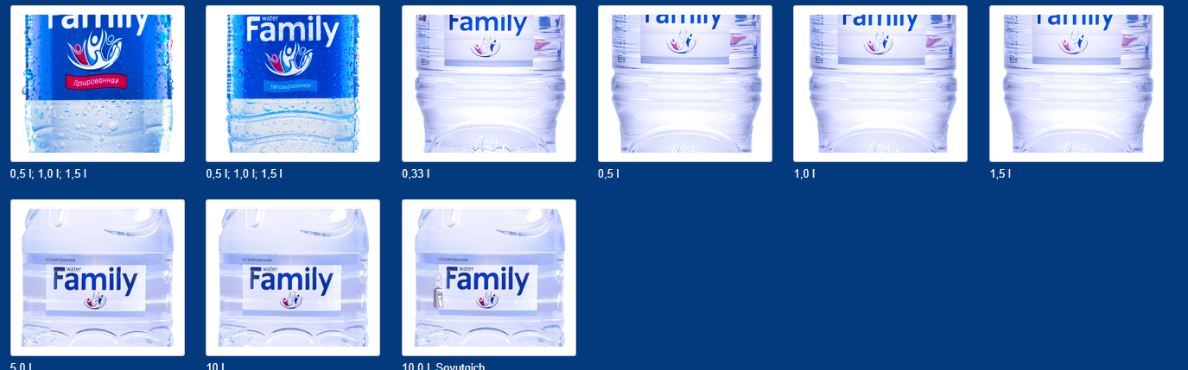
SUV HAYOT MANBASI!
AGAR ETARLI MAQDDA SUV ICHSA, ORGANIMIZNI TURLI FUNKSIYALARNI OSON BAJARISHGA YORDAM BERADI.
VITAMINLAR, UGLEBORLAR VA OQILLAR TO'G'RI ERITILADI, OZOZA MEDDALARI HUJAYRALARGA KIRIDI, TOKKINLAR ORGANIZADAN ETKAZILADI. BIZ IMMUNIY TIZIMNI MUSTAHKAMLAYMIZ, TERI HAVOLIYATI VA UMUMIY SOVVONLIGINI YAXSHILAYMIZ.
VA SHUNDAN BIZ QANDAY SUVDAN ISHLATISHIMIZ JUDA MUHIM.
OILAVIY SUV G'ARBIY EVROPADA ISHLAB CHIQARILGAN ZAMONAVIY, YUKORI TEXNOLOGIY USKUKLAR FOYDALANISHDA ISHLAB CHIQARILADI VA MAHSULOT SIFATLIGI TALABLARIGA QO'YILADI.
SUV FILTRLASHNING, TO'LIQ TOZALASH VA MINERALLAR BILAN boyitishning bir necha bosqichlaridan o'tadi.
SHUNDAY YONDOSILISh SHUKATIDA “OILAVIY SUV” SUVI YUKORI SIFATLI VA VA ICHTISH NAQAAT YOQIMLI EMAS, SOG'LIQ HAM!
OILAVIY SUV HAYVONLARNI MAXSUS QO'DAMLARDA ISHLAB CHIQARILADI:
OILAVIY SUV gazli : 0,5 l; 1,0L va 1,5L.
OILAVIY SUV gazsiz : 0,33L; 0,5 l; 1,0 l; 1,5 l; 5,0 l; 10,0 l.
SHuningdek, OILAVIY GURUHDAN NIKOY TAKLIF:
OILAVIY SUV sovutgichi : 10,0L

Slide 6
ARK CHAY - MUZILGAN CHAY
ARKTEA BRENDI TARIXI 2008 YIL BASLANGAN. 10 YILDAN KO'PROQ BURADAN BIZ PREMİUM CHAY NARLARINING TABIY EKSTRAKTLARIDAN TEZGICHLI ICHIMLIK ISHLAB CHIQARILAMIZ .
Xitoyda joylashgan FUQIYANNING BUYUK TOGʻ PLANTASİYALARIDA HAQIQIY TABIY CHAY OʻSTIRILIB, SHARALI PISH MEVASI BILAN BIZNING CHAYIMIZGA HAQIDA MAXSUS TEZGILASH VA TOZIQ KOʻRSATISHNI BERADI RE KUN!
ARK choyi:
CHAY EKSTRAKTLI TEZGILASHTIRISH, KARBON BO'LMAGAN, ALKOLSIZ ICHIMLIK.
SHIRIN VA MEVALAR TA'MINDAN LAHAT OLMOQCHILAR UCHUN MASHBUR TEZGICHLI ICHIMLIK.
ENG YANGI ASBOB-USHABALAR BILAN ISHILADI. VA SIFAT VA TA'MNI DOIMIY NAZORAT QILISh SIZGA SHU ICHIMLIKNING ENG FIJIY ISHONCHLARINI HATTO ILK BERISH IMKONIYAT BERADI, SHUNINGDAN ARK CHAY Iste'molchilar ishonchini qozonib, O'ZBERKISTONDA YETAKCHILARDAN BIRI BO'LDI.
ARK CHAY CHAYI 2 FORMATDA, HACMI 0,5L VA 1,25L, XIZMLAR BILAN HAYVONLARNING MAXSUS qadoqlashda ishlab chiqariladi:
SHAFTOLI - YASIL CHAY
SHAFTOLI - QORA CHAY
O'rmon rezavorlari - QORA CHAY

Slide 7
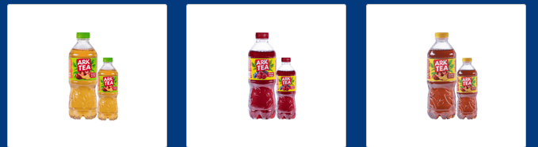
ARK CHAY - MUZILGAN CHAY

Slide 8
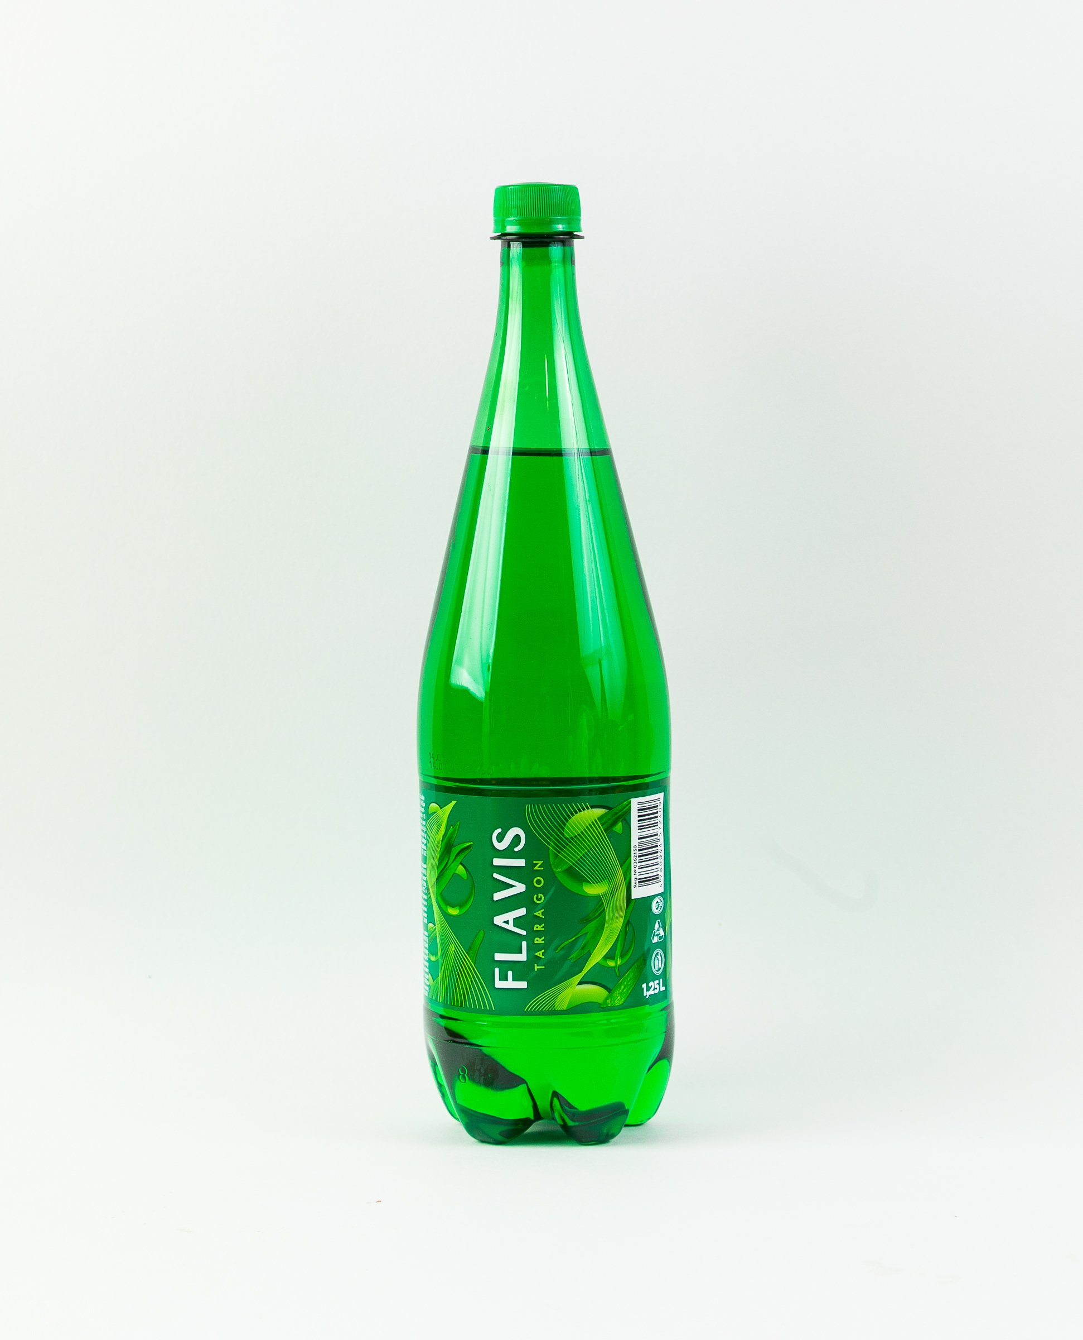
2017 YILDA SHARALI, TAQINATLI VA SHUNDAY KO'P XARLI FENSI ICHIMLIGI ISHLAB CHIQARILGAN.
BU YUQORI karratli ichimlik “FENSI” DUNYODAGI ETIBOR ISHLAB CHIQARILGAN NEMANIYA KONSTRATLARI ASOSIDA ISHLAB CHIQARILGAN.
FENSINING YORQIN TATLARI O'RASIDA HAMMA O'ZIGA O'XSHADI: KOLA, Apelsin, LIMO, DUSHE, PINCORATINO, MORES, VA HAM IRISH LIMONADINI TOPADI!
FENSI BILAN YORQIN BO'LING!
2 FORMATDA, HACIMI 0,5L va 1,5L bo'lgan MAXSUS HAYVONLARNI QO'DLASHDA MAVJUD.

